Slide 1
Deutschstunde
3 G klasse

Slide 2
Heute ist der September
Thema der Stunde:
Die Zahlen

Slide 3
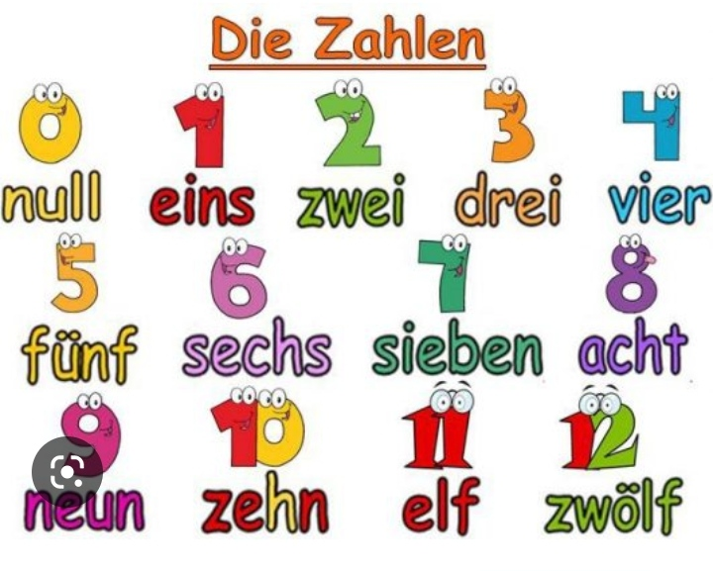

Slide 4
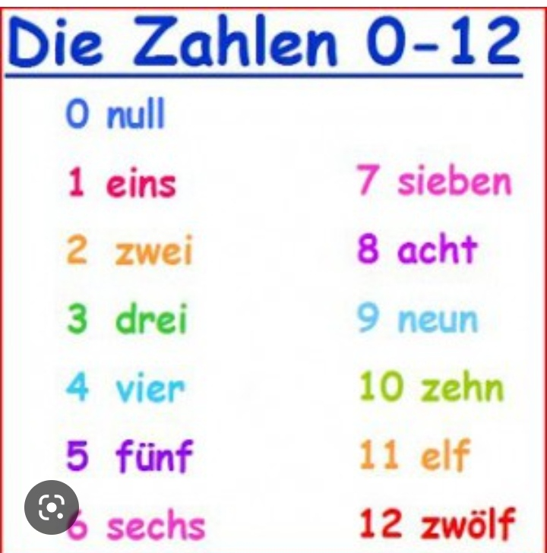

Slide 5
Nicht : Sechs – sechzehn Sieben- siebzehn
13
drei zehn

Slide 6
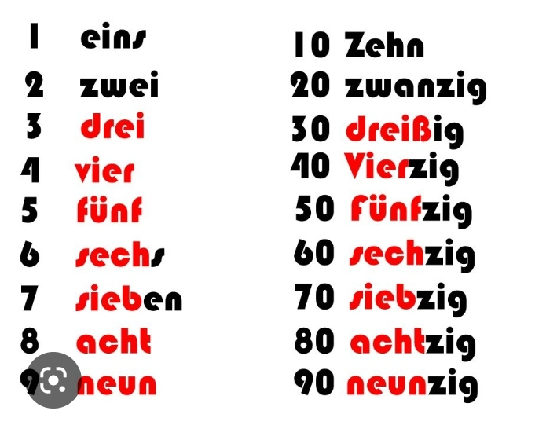

Slide 7
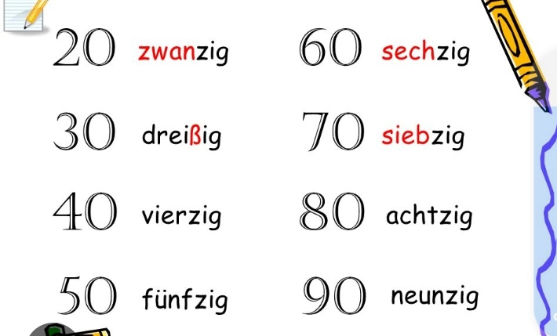

Slide 9
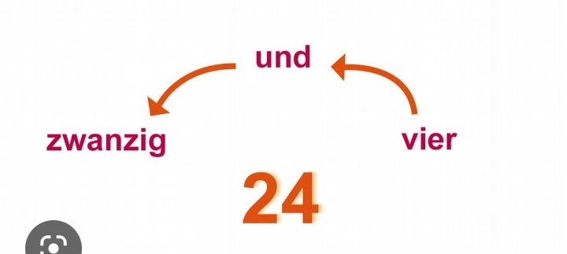

Slide 10
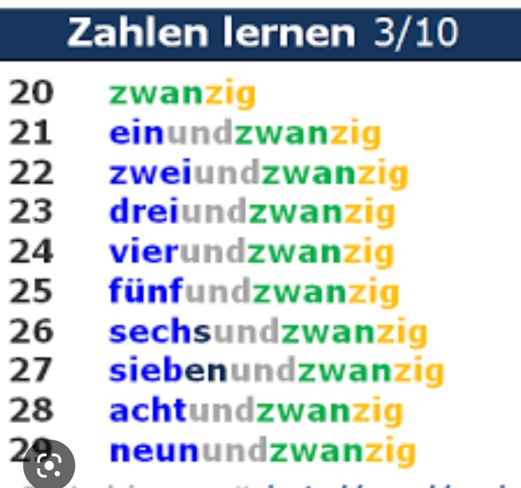

Slide 11
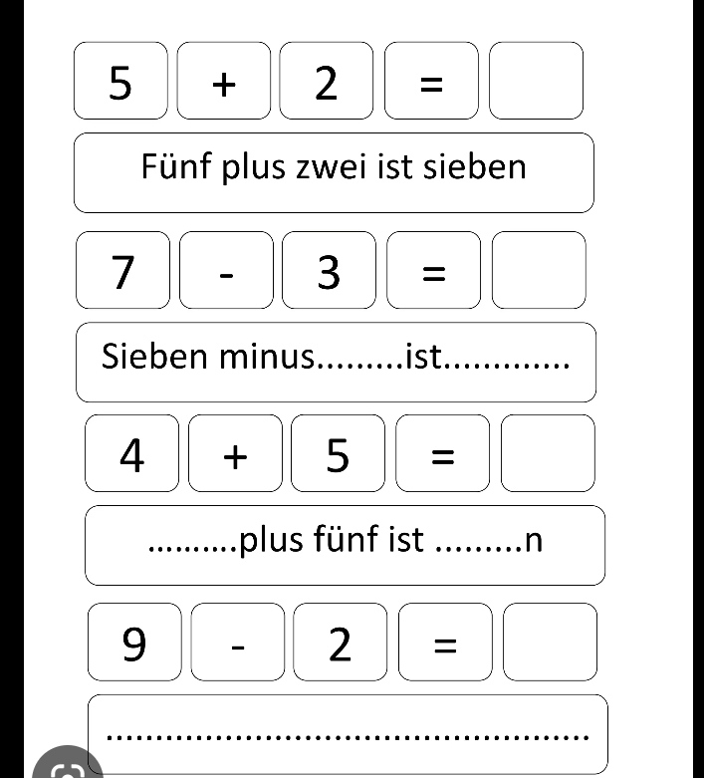
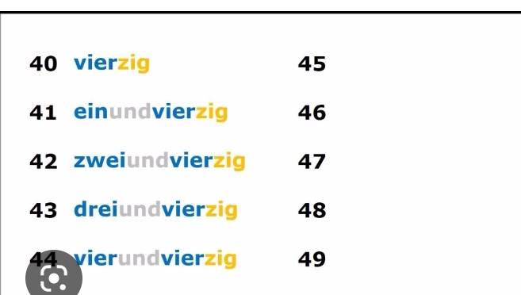

Slide 12
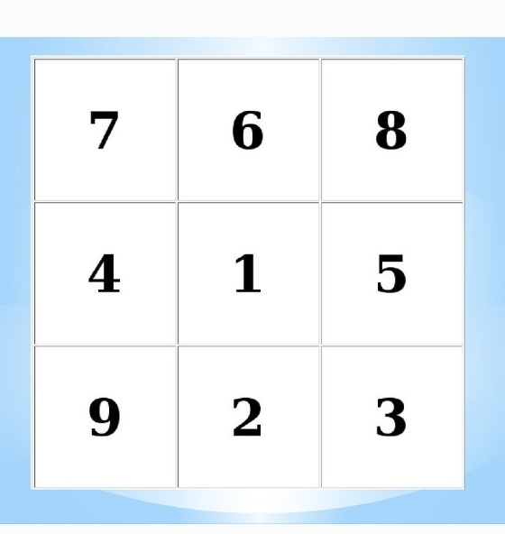
spiel

Slide 13
Raten wir die Zahlen
eird- ierdzhen-
riev- wanigzz-
iesndnufὓzinfg-
nuendunnuneizg-

Slide 15
Aufwiedersehen!

